Slide 1
Муниципальное бюджетное дошкольное образовательное учреждение "Детский сад компенсирующего вида №34" городского округа Кинешма
«Мультстудия» как инновационный метод развития познавательного интереса и социально-коммуникативных навыков у детей старшего дошкольного возраста с ЗПР
учитель-дефектолог Гасанова Ольга Сергеевна

Slide 2
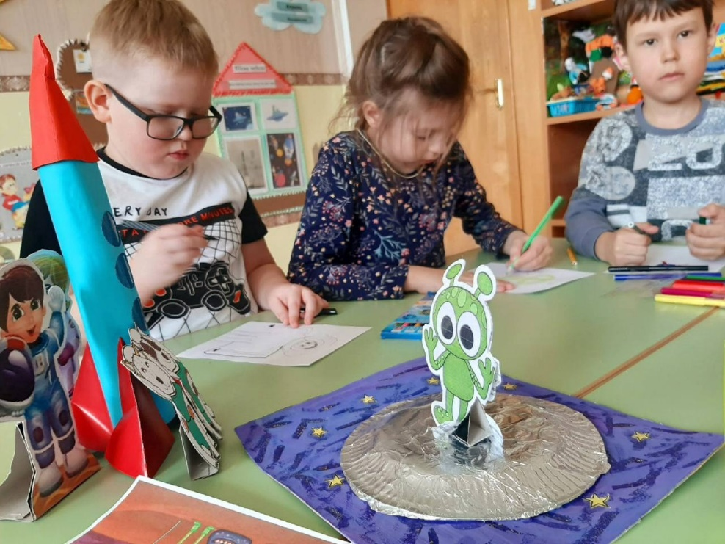
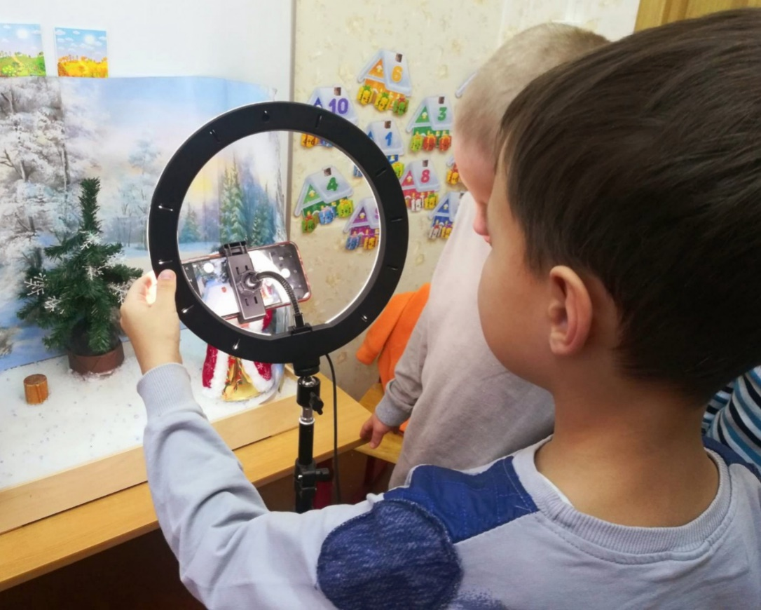
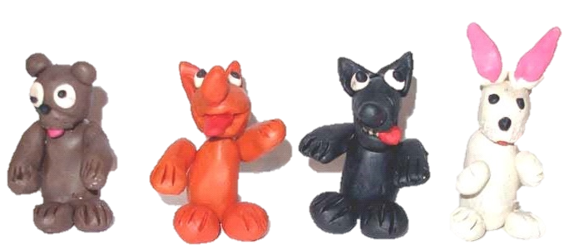
Мультстудия - это современная технология с использованием мультимедийных и технических средств в основе которой лежит совместная деятельность ребенка и взрослого по созданию совершенно нового продукта «мультфильма»

Slide 3
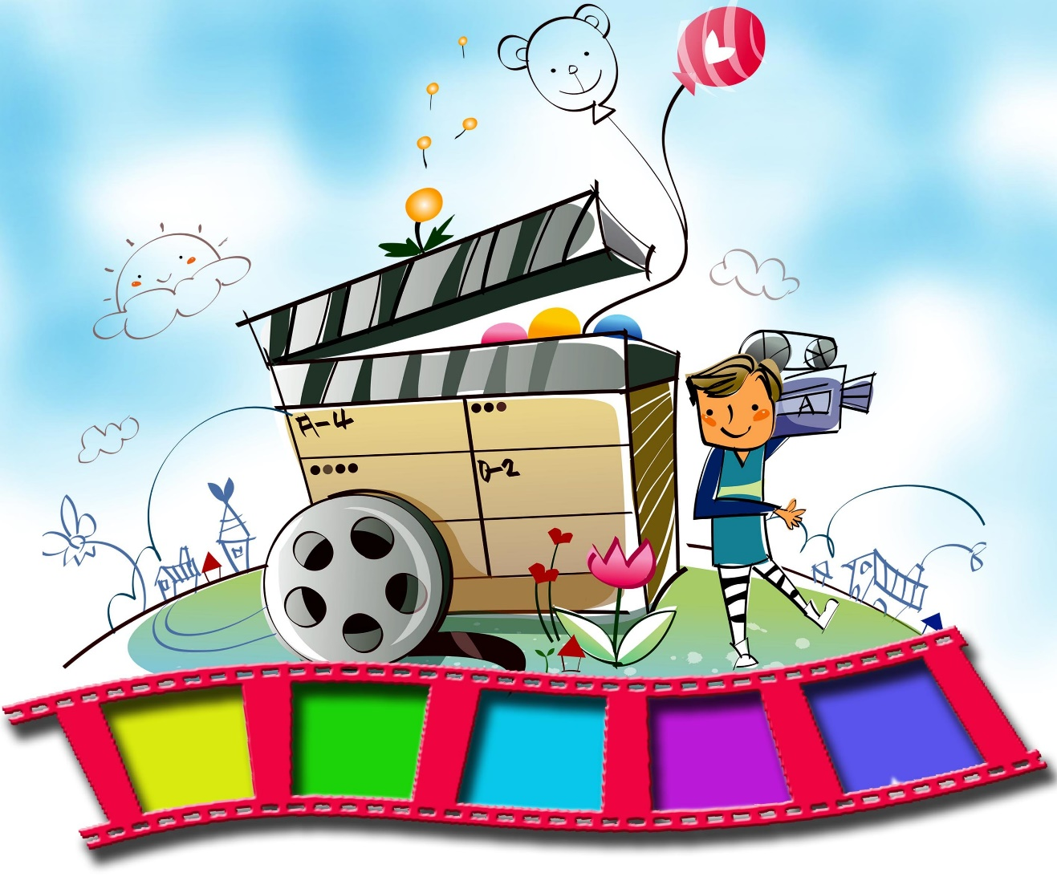
«Мультстудия» направлена на решение комплекса педагогических задач
Познавательное развитие
Развитие коммуникативных навыков
Развитие фантазии
Речевое развитие
Развитие памяти
Развитие мышления
Развитие внимания
и восприятия
Развитие моторики
Развитие навыков самоконтроля
Развитие навыков продуктивной деятельности

Slide 4
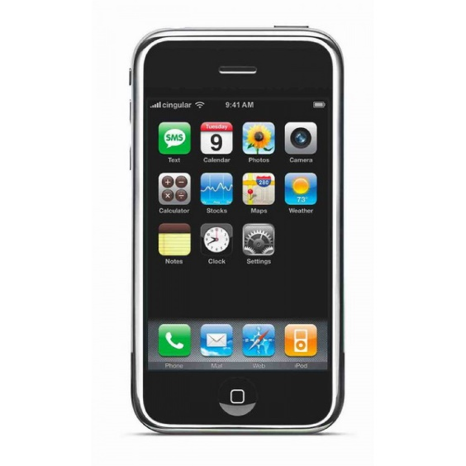
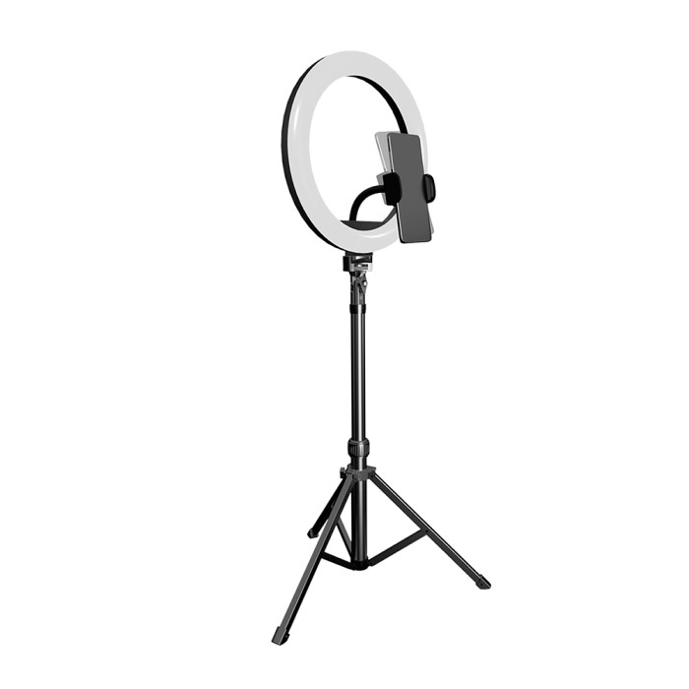
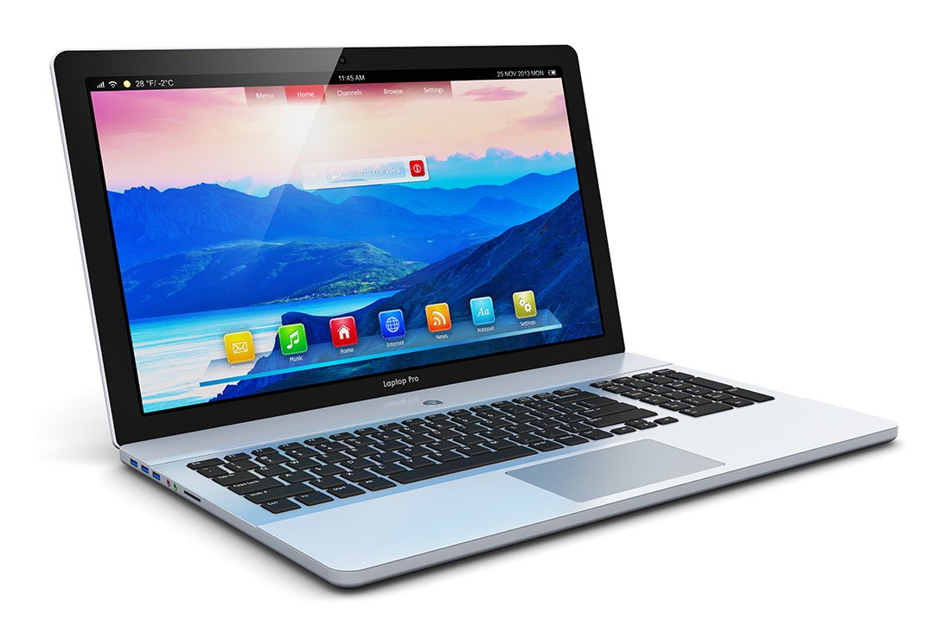
Мультипликация технически доступна
для создания мультфильма требуется
минимальный набор технических средств
Телефон
Штатив
Ноутбук или компьютер

Slide 5
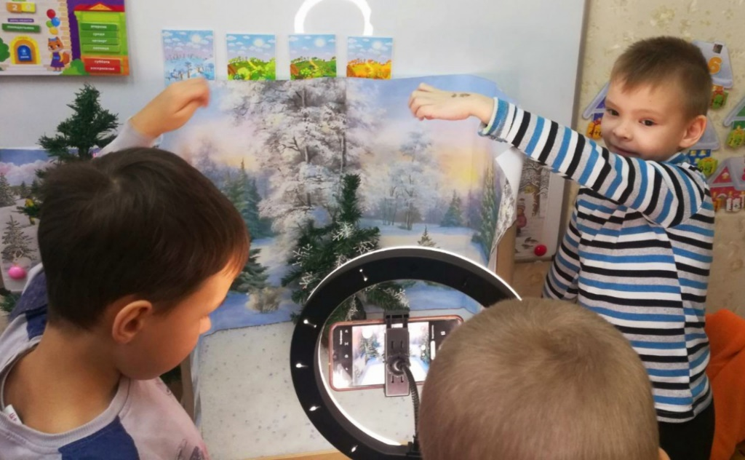
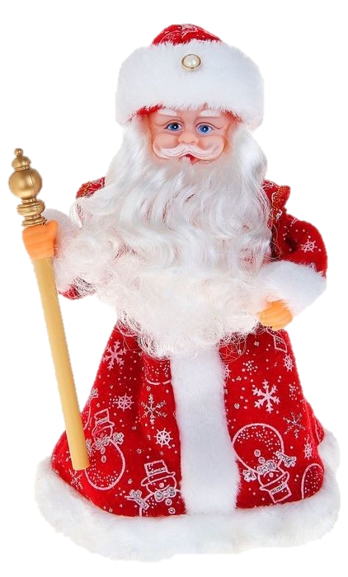
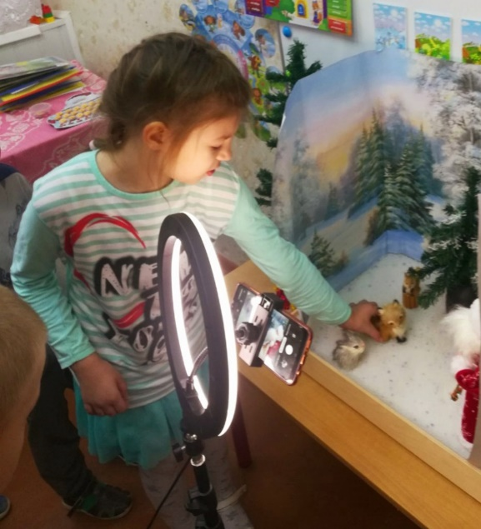
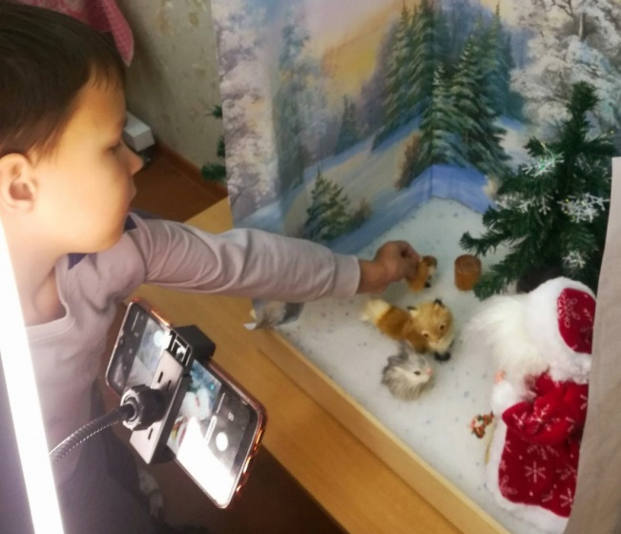
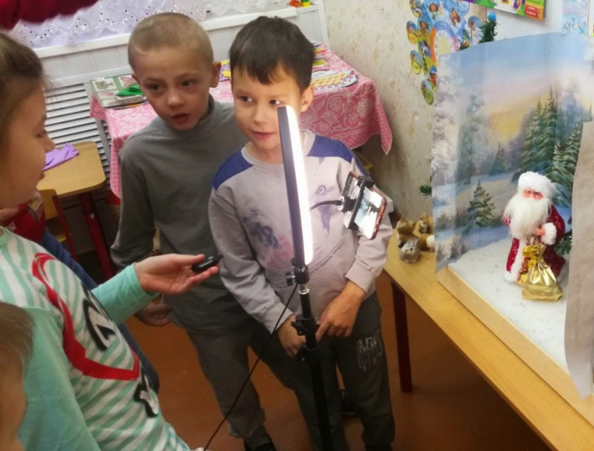
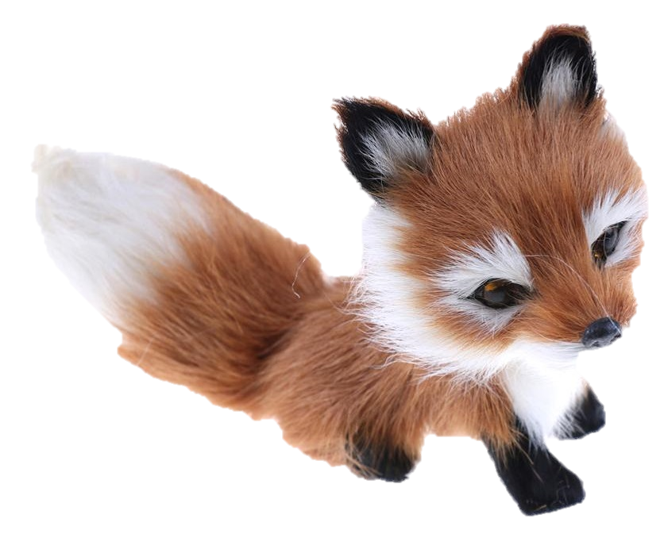
Создание мультфильма «Шёл по лесу Дед Мороз …»

Slide 6
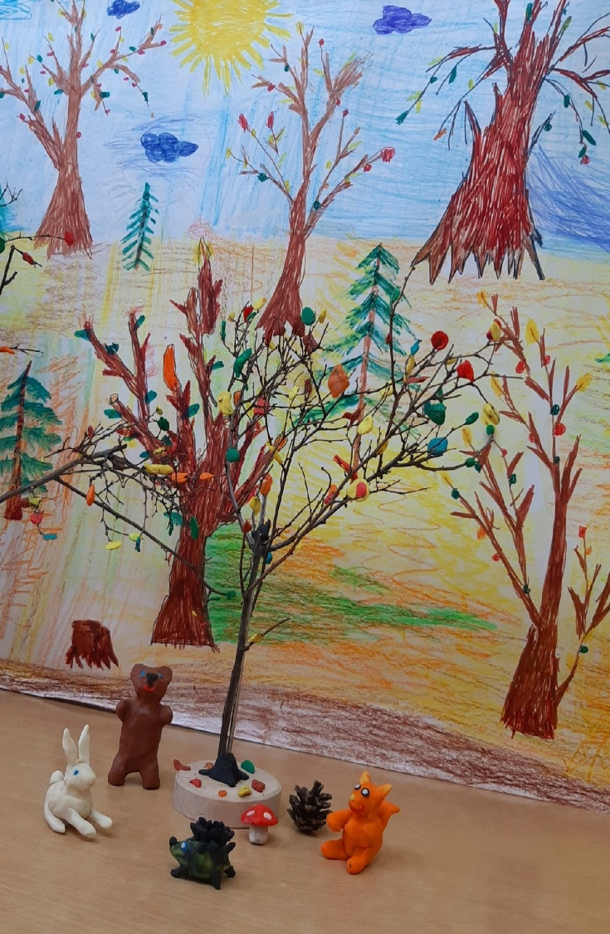
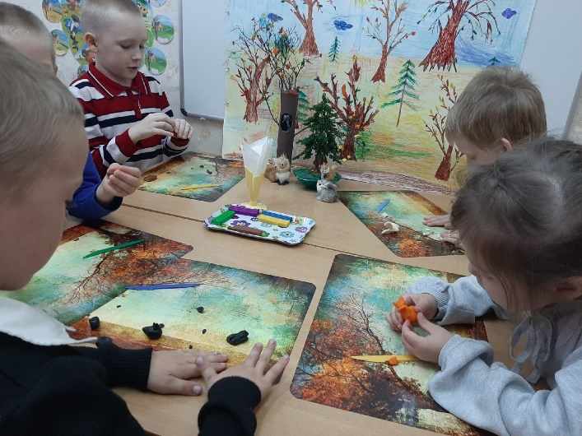
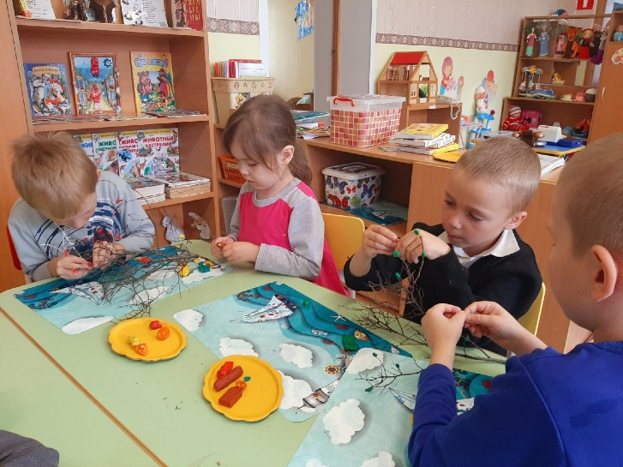
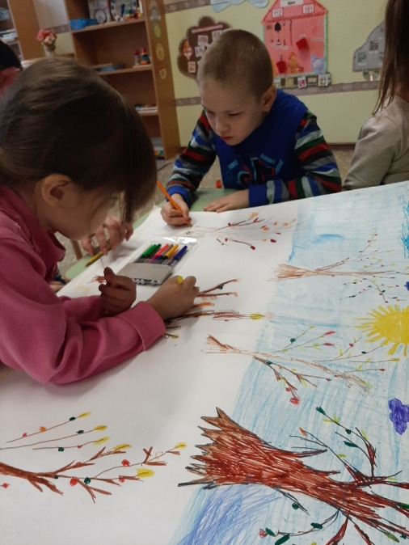
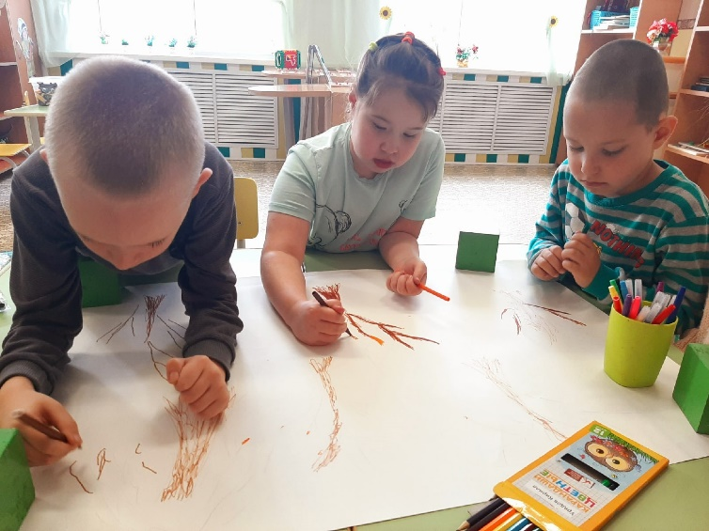
Создание мультфильма «Лесная история»

Slide 7
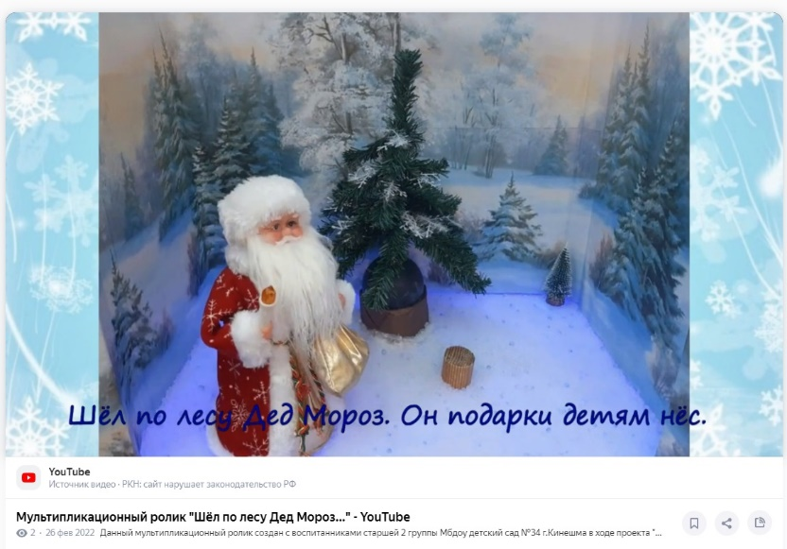
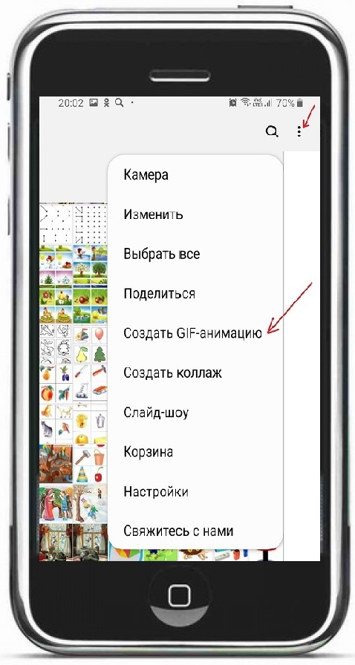
Мультфильм создаётся методом покадровой съёмки
Для создания пяти секундного видеоролика требуется около 20 фотографий
Затем фотографии нужно перевести в формат Gif
Gif – анимация из фотографий
(эффект движения)
Количество фотографий для Gif-анимации на телефоне не должно превышать 50 штук

Slide 8
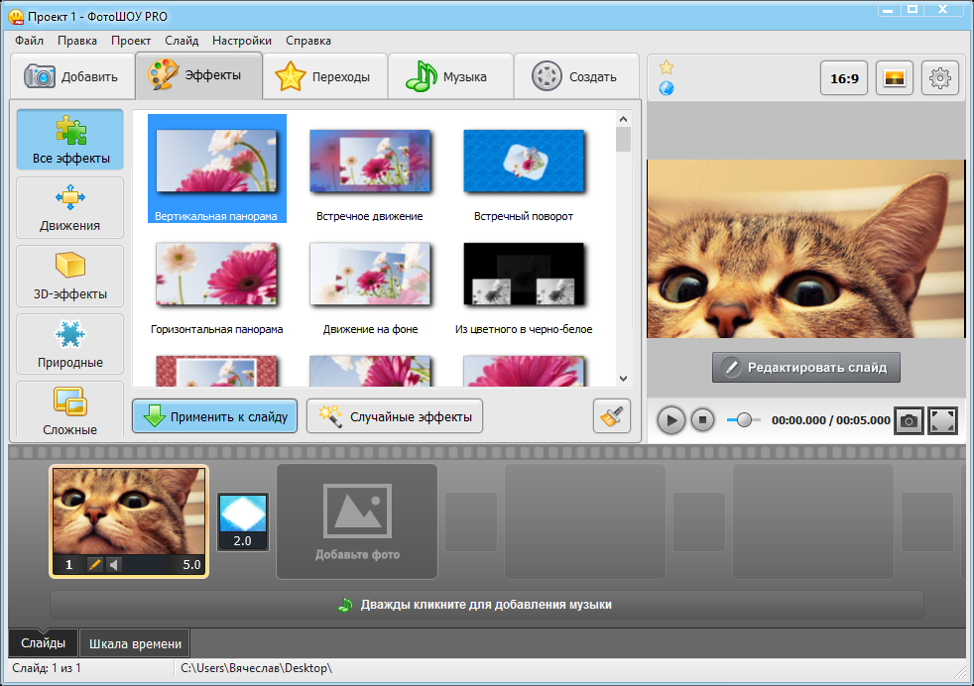
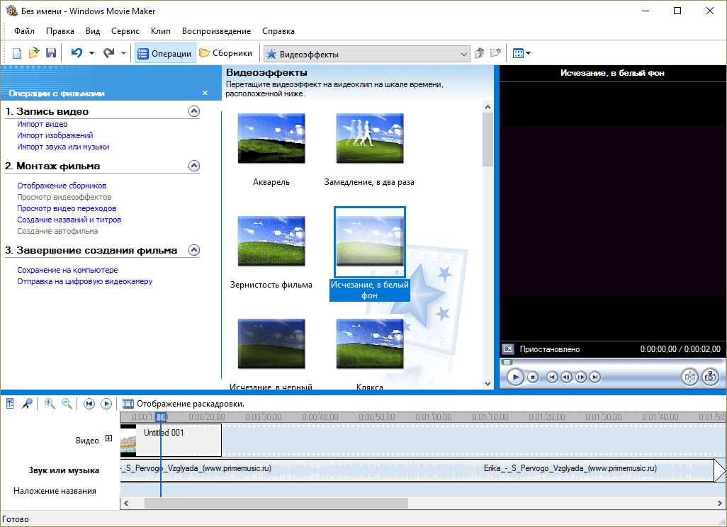
Программы для монтажа мультфильма
«ФотоШОУ PRO»
– платный фото-видео редактор
«Movie Maker»
– бесплатный видеоредактор

Slide 9
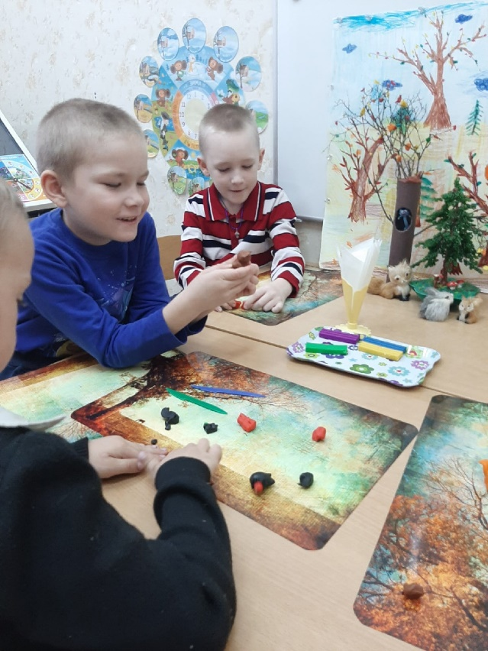
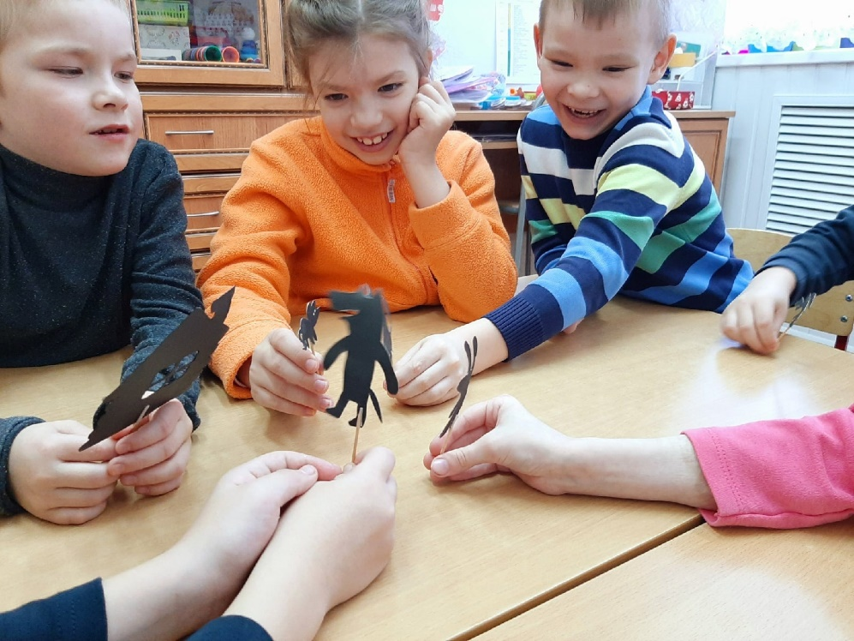
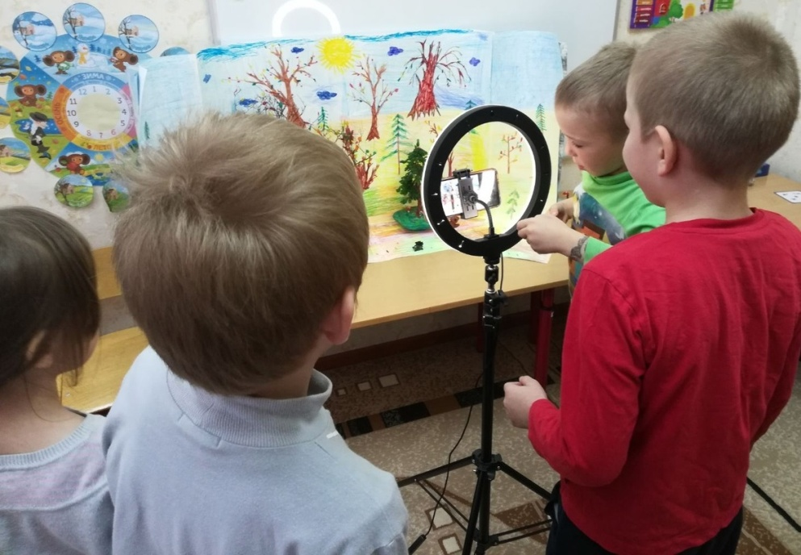
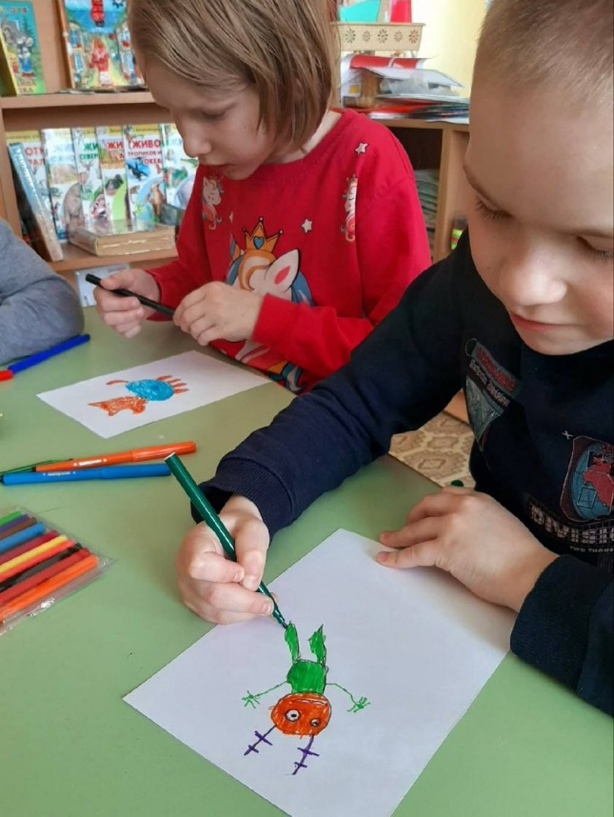
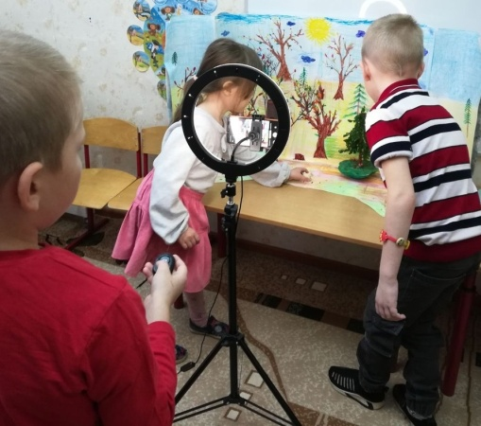
Погружаясь в мир фантазии и сказки, дети своими руками оживляют самые неожиданные и необычные сюжеты, получают новые знания, учатся планировать свои действия, работать в группе сообща

Slide 10
Спасибо за внимание!

